Slide 1
Ⅳ 新型コロナウイルス感染症対策
１ 新型コロナウイルス感染症対策 主な取組み
２ 各年度の取組み（令和２年度～４年度）
（参考）新型コロナウイルス感染症対策における財政規模<一般会計>

Slide 2
Ⅳ 新型コロナウイルス感染症対策
１ 新型コロナウイルス感染症対策
主な取組み

Slide 3
Ⅳ 新型コロナウイルス感染症対策
新型コロナウイルス感染症対策 主な取組み
第１波から第７波までの取組み（第１波）
 | 感染拡大防止対策 | 市民生活の確保、事業者への支援
第１波 R2/1/29 ～6/13 | （本市の施策） 大阪市新型コロナウイルス感染症対策本部の設置 保健所の体制強化（随時） 学校園の臨時休校 受診相談センターの運営 （R２年度３回補正） 十三市民病院の新型コロナ専門病院化 保健所等における健康観察体制の強化など （R２年度３回補正） 本市主催イベントの中止、本市施設の休館 ＰＣＲ検査に係る公費負担の追加（自己負担分等） （R２年度３回補正） 救急搬送用資器材の整備 （R２年度３回補正） 市民病院における医療用資材の確保 （R２年度３回補正） 学校教育ＩＣＴ活用事業【継続中】 （R２年度３回補正） | （本市の施策） 学校給食費の無償化【継続中】（R２年度当初） 水道料金及び下水道使用料の基本料金全額減免 （R２年度当初） 本市施設のキャンセル料免除 （R２年度13回補正） メールによるＤＶ相談 （国等の施策） 特別定額給付金の支給 （R２年度２回補正） 休業要請支援金の支給 （R２年度１回補正）

Slide 4
Ⅳ 新型コロナウイルス感染症対策
新型コロナウイルス感染症対策 主な取組み
第１波から第７波までの取組み（第２波）
 | 感染拡大防止対策 | 市民生活の確保、事業者への支援
第２波 R2/6/14～10/9 | （本市の施策） 災害時避難所等への感染防止対策用備品の確保 （R２年度３回補正） 受診相談センターの運営 （R２年度７回補正） 保健所等における健康観察体制の強化など （R２年度７回補正） 地域外来・検査センターの設置 （R２年度７回補正） 児童福祉施設、障がい者支援施設などにおけるマスク・消毒液等の確保など （R２年度３回補正） 個室化促進改修費等補助金の創設など （R２年度３回補正） 障がい福祉サービス事業所等の事業継続に向けた支援 （R２年度３回補正） 特別支援学校の臨時休業に伴う放課後等デイサービスの充実など （R２年度3回補正） 保護施設の事業継続に向けた支援（R２年度７回） 介護施設等における簡易陰圧装置・換気設備設置等に対する補助 （R２年度７回） 学校の感染拡大防止対策及び学習保障等に係る体制の整備 （R２年度７、13回補正） | （本市の施策） ミナミの一部地域に対する時短要請への協力金 （R２年度６回補正） 本市施設の使用料・利用料金の減免 （R２年度13回補正） 少人数利用・飲食店応援キャンペーン （R２年度13回補正） 「大阪の人・関西の人 いらっしゃい！」キャンペーン （R２年度７回補正） ＭＩＣＥ開催支援事業（R２年度７回補正） （国等の施策） 子育て世帯への臨時特別給付金の支給 （R２年度３回補正） ひとり親世帯臨時特別給付金の支給 （R２年度４回補正） 住居確保給付金の対象拡大 （R２年度３回補正） 国民健康保険料・介護保険料の減免 （R２年度３回補正）

Slide 5
Ⅳ 新型コロナウイルス感染症対策
新型コロナウイルス感染症対策 主な取組み
第１波から第７波までの取組み（第３波）
 | 感染拡大防止対策 | 市民生活の確保、事業者への支援
第３波 R2/10/10～R3/2/28 | （本市の施策） 新型コロナウイルスワクチン接種事業 （R２年度12回補正） ＰＣＲ検査体制の強化（高齢者施設等におけるＰＣＲ検査の実施など） （R２年度13回補正） 自宅療養者への配食サービス事業 （R２年度13回補正） 入院医療費公費負担 （R２年度13回補正） 新型コロナウイルス感染症患者受入病床拡充協力金の創設 （R２年度13回補正） 障がい福祉サービス事業所等の事業継続に向けた支援 （R2年度第13回補正） | （本市の施策） 飲食店等に対する感染拡大防止に向けた営業時間短縮協力金の支給（府市共同） （R２年度９、10、11、13回補正） 飲食店等への水道料金、下水道使用料の支払猶予及び特例減免 （R３年度当初） ミナミで買い物！応援キャンペーン （R２年度13回補正） 未就学児を養育する世帯への特別給付金の支給 （R２年度７回補正） ひとり親世帯への臨時特別給付金の再支給 （R２年度13回補正） 大阪城西の丸庭園野外公演事業 （R２年度13回補正）

Slide 6
Ⅳ 新型コロナウイルス感染症対策
新型コロナウイルス感染症対策 主な取組み
第１波から第７波までの取組み（第４波）
 | 感染拡大防止対策 | 市民生活の確保、事業者への支援
第４波 R3/3/1 ～6/20 | （本市の施策） まん延防止等重点措置における飲食店見回り調査、市民への呼びかけ（府市共同） 受診相談センターの運営 （R３年度当初） ＰＣＲ検査体制の充実 （R３年度当初） 保健所等における健康観察体制の強化など（R３年度当初） 自宅療養者への配食サービス事業 （R３年度当初） 入院医療費公費負担 （R３年度当初） 新型コロナウイルス感染症患者受入病床拡充協力金 （R３年度当初） 新型コロナウイルスワクチン接種事業 （R３年度当初） 新型コロナウイルスワクチン接種事業費の追加（新型コロナワクチン大規模接種会場の設置） （R３年度８回補正） 家庭での保育の協力依頼 学校教育ＩＣＴ活用事業 （R３年度当初） 障がい福祉サービス事業所等の事業継続に向けた支援 （R３年度当初） 施設等の個室化改修支援事業補助、簡易陰圧装置・換気設備設置等に対する補助 （R３年度当初） 小中学校における各家庭でのオンライン学習等 | （本市の施策） 飲食店等に対する営業時間短縮協力金（府市共同）及び上乗せ協力金（市単独）の支給 （R３年度２回補正） 飲食店に対する上乗せ協力金分支給（市単独） （R３年度６、７回補正） 飲食店等への水道料金、下水道使用料の支払猶予及び特例減免 （R３年度当初）

Slide 7
Ⅳ 新型コロナウイルス感染症対策
新型コロナウイルス感染症対策 主な取組み
第１波から第７波までの取組み（第５波）
 | 感染拡大防止対策 | 市民生活の確保、事業者への支援
第５波 R3/6/21～12/16 | （本市の施策） 家庭での保育の協力依頼 新型コロナウイルス感染症患者受入病床拡充協力金の追加 （R３年度４回補正） 新型コロナウイルスワクチン接種事業費の追加（時間外や休日における個別接種費用の上乗せ） （R３年度11回補正） | （本市の施策） 飲食店等に対する上乗せ協力金の支給 （R３年度９、10回補正） 新型コロナウイルス感染症対策設備整備促進事業 （R３年度３回補正） 買い物応援キャンペーン （R３年度４回補正） 「大阪いらっしゃいキャンペーン2021」（おおさか観光消費喚起事業） （R３年度当初） 大阪文化芸術創出事業 （R３年度当初） （国等の施策） 子育て世帯生活支援特別給付金の支給 （R３年度３、８回補正） 生活困窮者自立支援金の支給 （R３年度８回補正、R4年度当初）

Slide 8
Ⅳ 新型コロナウイルス感染症対策
新型コロナウイルス感染症対策 主な取組み
第１波から第７波までの取組み（第６波）
 | 感染拡大防止対策 | 市民生活の確保、事業者への支援
第６波 R3/12/17～R4/6/24 | （本市の施策） 新型コロナウイルスワクチン接種事業費の追加 （３回目接種の前倒し） （R３年度12回補正） 新型コロナウイルス感染症患者受入病床拡充協力金の追加 （R３年度10、12回補正） 受診相談センターの運営 （R４年度当初） ＰＣＲ検査体制の継続 （R４年度当初） 保健所等における健康観察体制の強化など （R４年度当初） 自宅療養者への配食サービス事業 （R４年度当初） 入院医療費公費負担 （R４年度当初） 新型コロナウイルス感染症患者受入病床拡充協力金 （R４年度当初） 新型コロナウイルスワクチン接種事業 （R４年度当初） 就労系障がい福祉サービス事業所への支援 （R3年度15回補正） 障がい福祉サービス事業所等の事業継続に向けた支援 （R4年度当初） 施設等の個室化改修支援事業補助、簡易陰圧装置・換気設備設置等に対する補助 （R4年度当初） | （本市の施策） 所得減少世帯に対する臨時特別給付金 （R３年度15回補正） （国等の施策） 令和３年度子育て世帯への臨時特別給付 （R３年度13、14回補正） 住民税非課税世帯等に対する臨時特別給付金 （R３年度14回補正）

Slide 9
Ⅳ 新型コロナウイルス感染症対策
新型コロナウイルス感染症対策 主な取組み
第１波から第７波までの取組み（第７波）
 | 感染拡大防止対策 | 市民生活の確保、事業者への支援
第７波 R4/6/25～9/26 | （本市の施策） 新型コロナウイルス感染症患者受入病床拡充協力金 （R４年度１回補正） 高齢者施設等への支援 （R４年度２回補正） 受診相談センターの運営 （R４年度４回補正） ＰＣＲ検査体制の継続 （R４年度４回補正） 保健所等における健康観察体制の強化など （R４年度４回補正） 自宅療養者への配食サービス事業 （R４年度４回補正） 入院医療費公費負担 （R４年度４回補正） | （本市の施策） 上下水道料金の減額による市民生活への支援 （R４年度２回補正） 「大阪いらっしゃいキャンペーン2022」（国内旅行消費喚起事業） （R４年度当初） 所得減少世帯に対する臨時特別給付金 （R４年度当初） 大阪文化芸術創出事業 （R４年度当初） 大阪城天守閣を中心とした集客促進事業（90周年記念事業） （R４年度当初） （国等の施策） 令和４年度子育て世帯に対する子育て世帯生活支援特別給付金 （R４年度３回補正） 住民税非課税世帯等に対する臨時特別給付金 （R４年度当初） 生活困窮者自立支援金の支給（R４年度2回補正）

Slide 10
Ⅳ 新型コロナウイルス感染症対策
２ 各年度の取組み
（令和２年度～４年度）

Slide 11
Ⅳ 新型コロナウイルス感染症対策
令和２年度
大阪市新型コロナウイルス感染症対策本部（継続）
市内での新型コロナウイルス感染者の確認を受け、令和2年2月28日（金）に新型コロナウイルスに関する対策本部を設置。
＜大阪市危機管理指針に基づく本部会議＞
第1回（令和2年2月28日）
第2回（令和2年3月3日）
第3回（令和2年3月12日）
第4回（令和2年3月18日）
第5回（令和2年4月3日）
＜新型インフルエンザ等対策特別措置法に基づく本部会議＞
第1回（令和2年5月1日）
第2回（令和2年5月22日）
第3回（令和2年12月4日）
第4回（令和3年1月13日）
第5回（令和3年2月4日）
第6回（令和3年2月26日）
第7回（令和3年4月2日）
第8回（令和3年4月23日）
第9回（令和3年9月29日）

Slide 12
Ⅳ 新型コロナウイルス感染症対策
令和２年度
保健所の体制強化
コロナ対策の専門グループを新設し、感染拡大の都度、体制を拡充
＜令和2年5月18日～＞コロナ対策の専門グループを新設 51名
（令和2年5月17日以前はコロナ対策以外の既存の感染症対策を行うグループで対応）
以降、感染拡大の都度、体制を拡充
＜令和3年7月15日～＞陽性者1,000人/日を想定し、体制を拡充
（第5波に向け、応援職員及び民間派遣を増強）
＜令和3年12月6日～＞陽性者1,700人/日を想定し、体制を拡充
（第6波に向け、応援職員及び民間派遣を増強）
＜令和4年5月9日～＞陽性者1万人/日を想定し、体制を拡充
（第7波における職員最大人数409名、民間派遣・委託を含めると1,000人超体制に）

Slide 13
Ⅳ 新型コロナウイルス感染症対策
令和２年度
十三市民病院の新型コロナウイルス感染症専門病院化
十三市民病院の新型コロナウイルス感染症専門病院化
＜令和2年5月1日～＞ 専門病院として運用開始
フェーズに応じた病床確保を実施
＜令和4年10月末現在＞
・大阪市立十三市民病院 軽症中等症病床77床（フェーズ5 （緊急確保病床含む） ）
・大阪市立総合医療センター 重症病床23床（フェーズ5（緊急確保病床含む））
軽症中等症病床68床（フェーズ5 （緊急確保病床含む） ）

Slide 14
Ⅳ 新型コロナウイルス感染症対策
令和２年度
新型コロナ受診相談センターの運営 ３億９，２００万円（第３回補正）
４億１，０００万円（第７回補正）
市民から受診や検査について相談を受ける「新型コロナ受診相談センター」を設置
「新型コロナ受診相談センター」
・症状の重い方や重症化リスクがある方を対象とした医療の専門的な相談
〇受電体制の強化
感染状況に応じて「新型コロナ一般相談センター」「高齢陽性者専用ダイヤル」「高齢者専用ダイヤル」を設置
「新型コロナ一般相談センター」
・新型コロナに関する一般的な相談
「高齢陽性者専用ダイヤル」※感染ピーク時にのみ設置
・65歳以上の陽性者を対象とした専用ダイヤル
「高齢者専用ダイヤル」※感染ピーク時にのみ設置
・65歳以上の方を対象とした専用ダイヤル

Slide 15
Ⅳ 新型コロナウイルス感染症対策
令和２年度
＜令和2年2月4日～＞計3回線
受診相談センター（3回線）
以降、感染拡大の都度、回線を増設
＜令和3年9月1日～＞計70回線 第5波ピーク時における増設
受診相談センター（70回線）
＜令和4年5月9日～＞計320回線 陽性者1万人/日を想定した増設
受診相談センター（70回線）、一般相談センター（250回線）【新設】
＜令和4年8月1日～＞計538回線 第7波ピーク時における増設
受診相談センター（78回線）、一般相談センター（400回線）、
高齢陽性者専用ダイヤル（60回線）【新設】
※高齢陽性者専用ダイヤルは令和4年7月28日から10回線を先行設置
＜令和4年10月1日～＞計388回線
受診相談センター（88回線）、一般相談センター（300回線）
＜令和4年12月1日～＞計608回線 第８波の到来とインフルエンザとの同時流行に備えた増設
受診相談センター（88回線）、一般相談センター（470回線）、
高齢者専用ダイヤル（50回線）

Slide 16
Ⅳ 新型コロナウイルス感染症対策
令和２年度
ＰＣＲ検査に係る公費負担の追加（自己負担分等）
８億３，６００万円（第３回補正）
１億９，０００万円（第７回補正）
４５億５，９００万円（第13回補正）
新型コロナウイルスに係るPCR検査を実施し新規感染のまん延を防止する。また、医療機関における検査の保険適用後の自己負担について公費負担を行う。
【PCR検査場での行政検査】
＜令和2年3月9日＞ ・市内にPCR検査場を設置し運用開始（最大5か所）
令和4年10月末現在 全て閉鎖
【地域外来検査センターの設置】
＜令和2年7月14日＞ ・市内に地域外来検査センターを設置し運用開始
令和4年10月末現在 5か所
【診療・検査医療機関における検査】
＜令和2年4月1日＞ ・行政検査の委託契約によるPCR検査を開始
＜令和2年10月30日> ・大阪府による診療・検査医療機関の指定開始
令和4年10月末現在 市内1,085か所
【高齢者施設等の従事者に対する定期的なPCR検査】
＜令和3年2月1日＞ ・従事者向け検査の受付を開始（高齢者・障がい者の入所施設の一部）
＜令和3年4月1日＞ ・検査対象の拡大（高齢者・障がい者の入所施設すべて）
＜令和3年7月1日＞ ・検査対象の拡大（高齢者・障がい者の通所系・訪問系等事業所及び保護施設を追加）

Slide 17
Ⅳ 新型コロナウイルス感染症対策
令和２年度
保健所等における健康観察体制の強化など ２億１，８００万円（第３回補正）
２億３，６００万円（第７回補正）
新型コロナウイルス感染症にかかる疫学調査や自宅療養者に対し健康観察を行う。また、入院勧告・措置をした患者の入院調整・搬送等を行う。
【ハーシス代行入力】
＜令和4年5月9日＞ ・民間委託の活用による処理能力の強化
・インターネットFAX導入による発生届送受信の円滑化
・新システム「感染症対応業務管理システム」導入に伴う入力業務の削減・効率化
＜令和4年8月1日＞ ・AI-OCRを活用した発生届の自動読み込みによる入力業務の負担軽減化
【搬送体制の強化】
＜令和2年8月28日＞ ・民間救急による患者搬送委託開始（当初1台から、感染拡大の都度、台数を追加し4台に）
＜令和4年7月1日＞ ・更なる搬送台数の強化（9台）及び民間救急による24時間体制の患者搬送を開始

Slide 18
Ⅳ 新型コロナウイルス感染症対策
令和２年度
【疫学調査・健康観察】
＜令和3年7月15日＞ ・ステージ（新規感染者数）に応じた疫学調査開始
以降、感染拡大の都度、体制を拡充
＜令和4年1月31日＞ ・緊急連絡先等を記載したSMSを送信し、重症化リスクの低い感染者の受動的対応を開始
＜令和4年7月22日＞ ・陽性者1万人/日を想定し、ファーストタッチ（電話による疫学調査）のさらなる重点化を実施
【パルスオキシメーターの貸与】
＜令和3年2月18日＞ ・事業開始（40歳以上の方、39歳以下で重症化リスクのある方に貸与）
＜令和3年5月12日＞ ・自宅療養者全員に貸与（運用変更）
＜令和4年1月31日＞ ・新規陽性者にSMSを送信し希望者のみに貸与（運用変更）
＜令和4年8月1日＞ ・配送業務の委託化
＜令和4年11月16日＞ ・大阪府ワンストップ窓口による受付開始（配食サービスとの同時申込みが可能に）
【高齢者入所施設等への対応】
＜令和4年5月9日＞ ・施設から保健所への報告専用メールを新設
・施設からの入院調整用の直通電話を保健所に新設
＜令和4年6月17日＞ ・新型コロナウイルス感染症感染制御・業務継続支援チームの募集開始
令和4年11月末現在 登録数23人
市民病院における医療用資材の確保 ６億２，１００万円（第３回補正）
サージカルマスク、N95マスク、ガウン、フェイスシールドなどを本市としても確保し供給

Slide 19
Ⅳ 新型コロナウイルス感染症対策
令和２年度
新型コロナウイルスワクチン接種事業 １５億３，５００万円（第12回補正）
新型コロナウイルスワクチンの接種を希望する市民に対し、本市が設置する会場及び医療機関において接種を実施する。
【初回接種（1回目・2回目接種）】
＜令和3年3月1日＞ ・ワクチンコールセンターの開設
＜令和3年4月14日＞ ・高齢者施設入所者の接種を開始
＜令和3年5月24日＞ ・高齢者（65歳以上）の接種を開始
以降、国が示す接種方針に基づき、順次、接種対象者を拡大
【追加接種（3回目接種）】
＜令和3年12月1日＞
・2回目接種完了から原則8か月以上経過した方の接種を開始
以降、国が示す接種方針に基づき、接種時期を前倒しするとともに順次、接種対象者を拡大
＜令和4年3月25日＞
・12歳から17歳までの方の接種を開始
【追加接種（4回目接種）】
＜令和4年5月25日＞
・4回目接種開始

Slide 20
Ⅳ 新型コロナウイルス感染症対策
令和２年度
以降、国が示す接種方針に基づき、接種時期を前倒しするとともに
順次、接種対象者を拡大
【オミクロン株対応ワクチンの接種（令和4年秋開始接種）】
・令和4年9月26日の週より接種開始
以降、国が示す接種方針に基づき接種を実施
令和4年10月末現在 取扱個別医療機関 約1,700か所
これまで開設してきた集団接種会場
・各区集団接種会場（40会場）（令和3年5月24日～8月2日）
・インテックス大阪（令和3年6月7日～9月26日）
・城見ホール（令和3年6月26日～令和4年8月28日）
・OCAT（令和3年8月30日～令和4年8月28日）
・扇町プール（令和3年9月27日～ )
・やすらぎ天空館（令和3年9月27日～ )
・中央スポーツセンター （令和3年9月27日～11月21日）
・心斎橋BIGSTEP（令和3年9月27日～令和4年4月24日)
・オスカードリーム（令和4年1月31日～ )
・西淀川区役所(令和4年2月21日～3月11日)

Slide 21
Ⅳ 新型コロナウイルス感染症対策
令和２年度
新型コロナウイルス感染症軽症者等自宅療養者への配食サービス事業
８，４００万円（第13回補正）
新型コロナウイルス感染症による自宅療養中の患者に対し、外出せずに自宅療養に専念できるよう、配食サービスを実施する。
＜令和3年1月17日＞ ・事業開始 配送能力100食/日（委託業者1社）
以降、感染拡大の都度、配送能力を拡充
＜令和4年2月1日＞ ・配送能力900食/日に拡大（委託事業者3社）
＜令和4年7月1日＞ ・配食能力を12,500件/日に拡大（委託業者5社）
・大阪府ワンストップ窓口による受付を開始
＜令和4年12月１日＞ ・配送能力を17,500件/日に拡大（委託業者7社）

Slide 22
Ⅳ 新型コロナウイルス感染症対策
令和２年度
新型コロナウイルス感染症患者入院医療費公費負担
４億５，７００万円（第13回補正）
新型コロナウイルス感染症患者の入院に要する費用の保険適用後の自己負担分を公費負担
新型コロナウイルス感染症患者受入病床拡充協力金
３億４，０００万円（第13回補正）
感染拡大の影響による病床ひっ迫を回避するため、対象医療機関へ協力金を支給することで受入医療機関の拡充を行う。
〔病床運用期間〕
令和3年1月1日～令和4年6月30日 ※制度終了
期間中858床を確保
（うち69床は阪和住吉総合病院が専門病院として令和3年9月30日～令和4年9月30日まで運用）
※市内全体の新型コロナ病床数1,583床（令和4年6月30日時点）

Slide 23
Ⅳ 新型コロナウイルス感染症対策
令和２年度
学校園の臨時休校（令和２年度）
（幼稚園）
臨時休業措置：2月29日～3月13日
臨時休業延長：3月14日～3月22日
臨時休業延長：3月23日～3月24日
（3月25日～4月7日春季休業）
臨時休業措置：4月8日～4月19日
臨時休業延長：4月20日～5月6日
臨時休業延長：5月7日～5月10日
臨時休業延長：5月11日～5月31日
＜幼稚園再開：6月1日＞
分散登園・短縮保育：6月1日～6月12日
短縮保育 ：6月15日～6月19日
通常保育 ：6月22日～
（小学校・中学校）
臨時休業措置：2月29日～3月13日
臨時休業延長：3月14日～3月22日
臨時休業延長：3月23日～3月24日
（3月25日～4月7日春季休業）
臨時休業措置：4月8日～4月19日
臨時休業延長：4月20日～5月6日
臨時休業延長：5月7日～5月10日
臨時休業延長：5月11日～5月31日
（5月11日から週1日・2日の登校）
＜学校再開：6月1日＞
分散登校 ：6月1日～6月12日
通常登校 ：6月15日～

Slide 24
Ⅳ 新型コロナウイルス感染症対策
令和２年度
本市関連施設の休館及び使用料・利用料の返還（令和２年度）
令和2年2月27日「第2回新型コロナウイルスに関する所属長連絡会議」を受けて、一部の市有施設等の休館を決定し、その後は大阪府の方針に準じて対応
＜府方針＞
＊府有施設のうち、不特定多数の方が集まる屋内の集客施設の原則休館
＊府有施設のうち、貸館・貸会議室、体育館・競技場、公園にある体育館・テニスコート等の貸施設の原則休館
令和2年5月14日「第16回大阪府新型コロナウイルス対策本部会議」を受けて、5月16日以降一部市有施設等を開館
＜府方針＞
＊5月16日以降、府が使用制限等を要請しない施設区分の府有施設は、準備が整い次第、順次開館
本市所管施設使用料・利用料の返還（2月25日依頼、4月3日通知）
新型コロナウイルス感染症の拡大防止を理由として行事の中止や延期による施設利用のキャンセルの申し出があった場合には、施設使用料・利用料については、全額還付、キャンセル料は徴収しない等の配慮を行うよう各所属へ周知

Slide 25
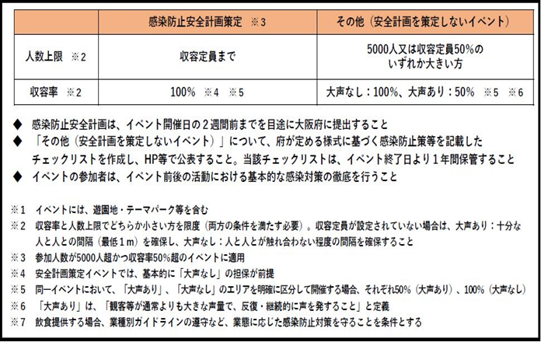
Ⅳ 新型コロナウイルス感染症対策
令和２年度
本市主催イベントの中止又は延期（継続）
令和2年2月19日付「新型コロナウイルス拡大防止に向けた対応について（依頼）」に基づき、一部の本市主催行事等を中止又は延期することを決定し、その後は大阪府の方針に準じて対応
＜府方針＞
＊府主催（共催）の府民が参加するイベントや集会について、原則、開催中止又は延期
上記のほか府の通知文を受け令和2年度に11件、令和3年度に18件、令和4年度に8件の通知文を各所属へ通知

Slide 26
Ⅳ 新型コロナウイルス感染症対策
令和２年度
保育提供の縮小
外出自粛要請により、自宅待機・在宅勤務等の増加が想定されることや感染防止の観点から、保育の提供を縮小
縮小期間 ：令和2年4月8日～5月6日
縮小期間延長：令和2年5月7日～5月31日
令和2年6月1日以降は、保育の提供の縮小（登園自粛等）は行わないが、6月30日まで保護者が仕事を休まれる等で家庭での保育が可能な方に、家庭での保育の協力を依頼
メールによるＤＶ相談（継続）
配偶者暴力相談支援センターにおいて、専門相談員によるこれまでの電話相談に加え、メールによる相談を新たに受付
受付開始日：令和2年5月7日
メール相談件数
令和２年度 410件（DV相談154件、その他相談256件）
令和３年度 247件（DV相談171件、その他相談76件）
令和４年度（10月末まで） 133件（DV相談88件、その他相談45件）

Slide 27
Ⅳ 新型コロナウイルス感染症対策
令和２年度
学校給食費の無償化 ７７億 ４００万円
令和３年度実施に向けて検討することとしていた学校給食費の無償化を前倒しすることとし、全児童生徒（小中学校）を対象に実施
上下水道料金の減免措置 ７６億６，９００万円（影響額）
すべての市民・事業者を対象に上下水道料金の基本料金の減免を実施
減免額１カ月あたりの基本料金相当額 1,540円（税込み）（水道：935円、下水：605円）
減免期間 令和２年７月検針分から９月検針分まで（３カ月間）
中小事業者等への緊急支援（休業要請支援金に係る本市分担金）
９２億５，３００万円（第１回補正）
休業要請等を受け、特に深刻な影響を被っている中小企業・個人事業主を対象に、家賃等の固定費を支援し、将来に向けて、事業継続を下支えする「休業要請支援金」を大阪府と共同で支給
支給金額：中小企業 100万円、個人事業主 50万円
支給開始：令和2年5月12日
申請期間：令和2年4月27日から令和2年5月31日まで（Web登録後の申請書類提出期限 令和2年6月20日まで）
支給件数：27,450件（4月27日～5月31日時点）

Slide 28
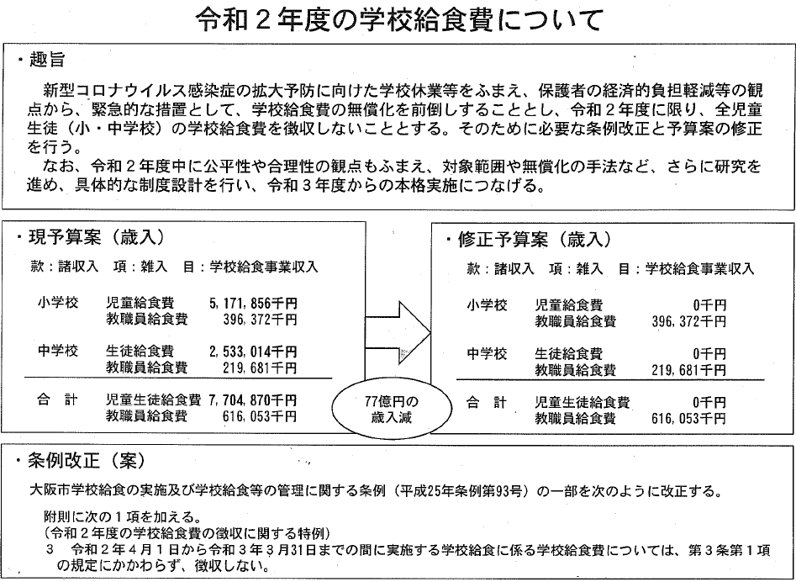
Ⅳ 新型コロナウイルス感染症対策

Slide 29
Ⅳ 新型コロナウイルス感染症対策
令和２年度
特別定額給付金の支給 ２，７７２億６，５００万円（第２回補正）
市民一人につき10万円を支給
支給開始：令和２年６月中旬（オンライン申請分は、5月28日）
5月11日 オンライン申請受付開始
5月22日 申請書送付（郵送分）開始
5月28日 オンライン申請分支給開始
7月 郵送申請分等支給開始
8月25日 申請締切日（消印有効）
令和３年３月31日 事業終了
救急搬送用資器材の整備 ９億３，８００万円（第３回補正）
救急隊員の感染防止衣 約35万着、感染防止用車内保護シート 約6万個、アイソレーター 14台など救急活動用資器材を購入

Slide 30
Ⅳ 新型コロナウイルス感染症対策
令和２年度
学校教育ＩＣＴ活用事業 ９６億１，１００万円（第３回補正）
「１人１台端末」の年度内実現、オンライン教育の実施に向けた環境整備
令和5年度に達成予定だった、全小中学校の児童生徒を対象とした、学習者用端末の一人１台環境を令和２年度に前倒しで実現
全体整備台数：181,944台
（内訳）既整備分：22,056台
令和2年度当初予算計上分：46,877台
令和2年度補正予算案計上分：113,011台
緊急時の家庭でのオンライン学習環境を整備するため、就学援助世帯等で、自宅にWi-Fi環境が整っていない家庭に対して、モバイルルータを貸与し、通信使用料を負担
全小中学校にオンライン学習などを円滑に行えるよう、Webカメラ、マイクスピーカーなどの通信装置を整備
特別支援学校の臨時休業に伴う放課後等デイサービスの充実など
１１億７，８００万円（第３回補正）
特別支援学校等の臨時休業に伴い、放課後等デイサービスの利用の増に対応するため、追加的な利用に係るサービス給付を行うとともに、利用者負担を免除

Slide 31
Ⅳ 新型コロナウイルス感染症対策
令和２年度
マスク・消毒液等の確保など １１億２，２００万円（第３回補正）
児童福祉施設、障がい者支援施設など
【児童福祉施設】（７億４，５００万円）
こども用マスク・消毒液等の購入や施設の消毒に必要な経費を補助等（1施設・事業あたり50万円、10/10補助)
施設・事業 計 1,490か所
⇒民間保育所・認定こども園・地域型保育事業(645か所)、認可外保育施設(379か所)、児童養護施設等(129か所)、公立保育所[一時預かり等含む](140ヵ所)、地域子育て支援拠点・一時預かり等(208か所)、こども相談センター(2か所)
【障がい者支援施設】（２億７，４００万円）
感染防止用マスク・消毒液の確保や施設の消毒に必要な経費を補助
障がい福祉サービス事業所等(8,152か所)、保護施設等(18か所)
＜５月26日～＞
障がい福祉サービス事業所等にマスク60万枚を配付
＜6月、8月配付＞
保護施設に手指消毒用エタノール（13か所/約10,800L）
国民健康保険料・介護保険料の減免 １６億９，０００万円（第３回補正）
新型コロナウイルス感染症の影響により、一定程度収入が下がった方々等に対して、国の制度に基づき、市基準を策定し、減免を実施

Slide 32
Ⅳ 新型コロナウイルス感染症対策
令和２年度
個室化促進改修費等補助金の創設など ３億３，０００万円（第３回補正）
感染が疑われる者を空間的に分離するための個室化に要する改修費等を補助（1施設・事業あたり800万円、10/10補助）
児童養護施設・乳児院・ファミリーホーム等(14か所)、児童相談所[一時保護所](2か所)
多床室の個室化に係る改修経費を補助（特別養護老人ホーム、介護老人保健施設等：上限1床あたり97.8万円、10/10補助）
（障がい者施設：3/4補助・設置者負担1/4）
（実績）特別養護老人ホーム（2か所）、養護老人ホーム（1か所）、障がい者支援施設（1か所）
介護施設等における簡易陰圧装置・換気設備設置等に対する補助
６億２，３４９万円（第７回補正）
介護施設等において居室に簡易陰圧装置や換気設備を設置する工事等に必要な費用を補助

Slide 33
Ⅳ 新型コロナウイルス感染症対策
令和２年度
障がい福祉サービス事業所等の事業継続に向けた支援
５億３，５５０万円（第３回補正）
１億５，０４２万円（第７回補正）
２億８，９９３万円（第１３回補正）
感染者が発生した障がい福祉サービス事業所等に対し、感染症対策経費等のサービス提供の継続に必要な費用を補助
災害時避難所等における消毒液の確保 １億４，８００万円（第３回補正）
新型コロナ感染症対策として、出水期の災害時避難所での感染症対策に万全を期すため、アルコール消毒液を配備）

Slide 34
Ⅳ 新型コロナウイルス感染症対策
令和２年度
子育て世帯への臨時特別給付金の支給 ３０億７，５００万円（第３回補正）
子育て世帯への生活を支援するため、児童手当を受給する世帯に対し、対象児童一人につき1万円の一時金を支給
支給開始：7月上旬
対象児童数：289,600人
住居確保給付金の対象拡大 ２億４，０００万円（第３回補正）
１６億１，８６９万円（第７回補正）
これまでの対象に加えて、個人の責や都合によらない休業等により収入が減少し、離職や廃業に至っていないがこうした状況と同程度の状況に至り、住居を失うおそれが生じている方も対象に加えて支給

Slide 35
Ⅳ 新型コロナウイルス感染症対策
令和２年度
ひとり親世帯への臨時特別給付金の支給 ３３億８，１００万円（第４回補正）
新型コロナウイルス感染症の影響により、子育てと仕事を一人で担う低所得のひとり親世帯に特に大きな困難が心身に生じていることを踏まえ、こうした世帯の子育て負担の増加や収入減少に対する支援を行うため、臨時特別給付金を早期に支給する。
（１）支給対象者
【児童扶養手当受給世帯等への給付】基本給付
①令和２年６月分の児童扶養手当の支給を受けている者
②公的年金給付等を受けていることにより児童扶養手当の支給を受けていない者
※児童扶養手当に係る支給制限限度額を下回る者に限る
③新型コロナウイルス感染症の影響を受けて家計が急変し、直近の収入が、児童扶養手当の対象となる水準に下がった者
【収入が減少した児童扶養手当受給世帯等への給付】追加給付
上記①・②基本給付の支給対象者のうち、新型コロナウイルス感染症の影響を受けて家計が急変し、収入が大きく減少しているとの申し出があった者
（２）給付額
【児童扶養手当受給世帯等への給付】
１世帯５万円、第２子以降１人につき３万円
【収入が減少した児童扶養手当受給世帯等への給付】
１世帯５万円
申請期間 令和３年２月28日（日）（消印有効）まで

Slide 36
Ⅳ 新型コロナウイルス感染症対策
令和２年度
感染拡大防止に向けた営業時間短縮協力金の支給
新型コロナウィルス感染症拡大を受け、大阪府が実施した営業時間短縮要請に応じた事業者に対し、大阪府と大阪市の共同事業として、協力金を支給。
<大阪ミナミ地区の一部区域>（8月6日～8月20日） ２１億７，０００万円（第６回補正）
支給金額：１事業所あたり最大30万円（日額2万円×15日間）
<北・中央区>（11月27日～12月15日） １５０億２，２００万円（第９回補正）
支給金額：１事業所あたり最大58万円（（日額2万円×19日間）+20万円（市独自上乗せ））
<市内全域>（12月16日～12月29日） ４２１億６，８００万円（第10回補正）
<市内全域>（12月30日～1月11日） ３８８億８，０００万円（第11回補正）
<市内全域>（1月12日・13日） ４３億２，０００万円（第13回補正）
支給金額：１事業所あたり最大156万円（（日額4万円×29日間）+40万円（市独自上乗せ））

Slide 37
Ⅳ 新型コロナウイルス感染症対策
令和２年度
学校の感染拡大防止対策及び学習保障等に係る体制の整備
２３億４，１００万円（第７回補正）
５億３，１００万円（第13回補正）
学校保健特別対策事業費補助金(学校再開に伴う感染症対策・学習保障等に係る支援事業)を活用し、感染拡大防止や3密対策、こどもの学習保障等を目的とし、学校の規模に応じ200万～500万円の予算を配当
小学校：292件、中学校：131件、高等学校：21件
未就学児を養育する世帯への特別給付金の支給
６１億 ７００万円（第７回補正）
新型コロナ禍における子育て世帯に向けた新たな独自支援として、０歳から５歳児の未就学児を養育する世帯に対し、対象児童一人につき５万円の一時金を支給
支給開始：10月末頃
対象児童数：約121,600人

Slide 38
Ⅳ 新型コロナウイルス感染症対策
令和２年度
府内宿泊者へのキャッシュレスポイント還元事業
（「大阪の人・関西の人いらっしゃい！」キャンペーン事業に係る大阪観光局への分担金） ２億９，９００万円（第７回補正）
関西２府４県在住の方で、キャンペーン事務局から認証を受けた府内宿泊施設の特典付き宿泊割引プラン（1人1泊7,000円（税抜）以上）を利用された宿泊客に対し、１人１泊につき2,500円のキャッシュレスポイントを還元する観光キャンペーンを大阪府と協調して実施。
キャンペーン参加人数 71,404人（R2.8.20時点）
予算上限（20万泊）に達したことからR2.9.25 0時で新規受付終了
※新型コロナウイルス感染症の急速な感染拡大を踏まえ、キャンペーン期間中に利用自粛の呼びかけやポイント還元の停止を実施
ＭＩＣＥ開催支援事業（インテックス大阪の施設基本使用料の半額免除）
７億３，５００万円（第７回補正）
新型コロナウイルス感染症収束後の社会経済活動の再開に伴い、地域経済の活性化が大いに期待できるMICEを大阪に呼び込み、大阪からMICEを再起動させるとともに、MICE開催に伴う主催者や出展者の感染症対策にかかる新たな費用負担の軽減を図る。
インテックス大阪で開催されるMICEの施設基本使用料を半額免除（令和２年７月～令和３年３月）

Slide 39
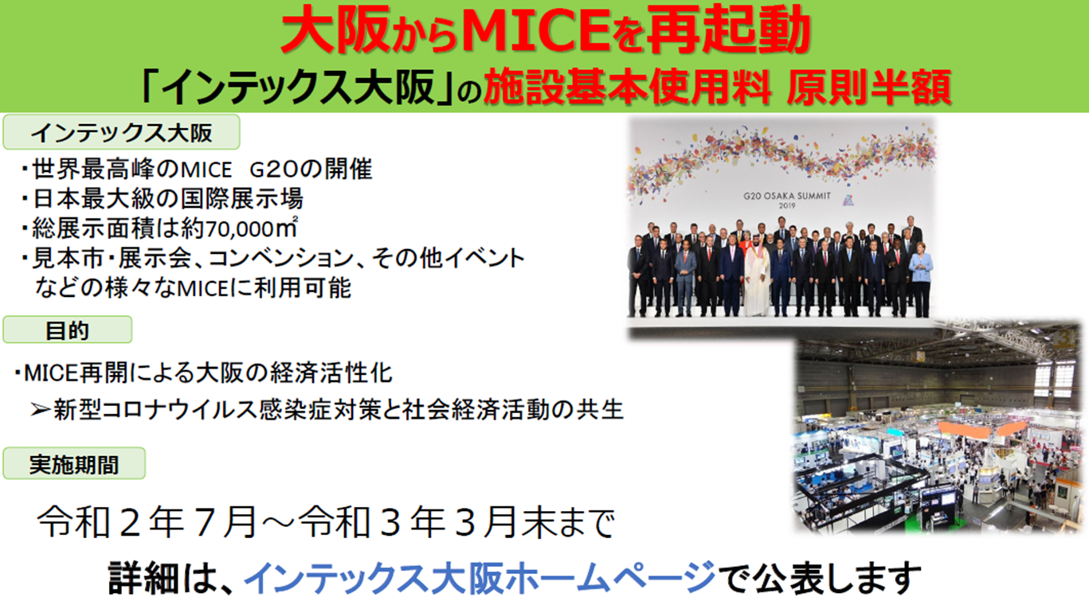
Ⅳ 新型コロナウイルス感染症対策

Slide 40
Ⅳ 新型コロナウイルス感染症対策
令和２年度
ひとり親世帯への臨時特別給付金の再支給
１９億８，９００万円（第13回補正）
ひとり親家庭は、非正規雇用労働者の割合が高く収入が少ないなど、元々経済的基盤が弱く厳しい状況にある中でその生活実態が依然として厳しい状況にあることを踏まえ、年末年始に向け、給付金の基本給付の支給対象者に対して、再度、同様の基本給付（再支給分）の支給を実施する。
（１）支給対象者
①令和２年６月分の児童扶養手当の支給を受けている者
②公的年金給付等を受けていることにより児童扶養手当の支給を受けていない者（※児童扶養手当に係る支給制限限度額を下回る者に限る。）
③新型コロナウイルス感染症の影響を受けて家計が急変し、直近の収入が、児童扶養手当の対象となる水準に下がった者
※令和２年12月11日時点では基本給付の申請を行っていない者についても、基本給付（再支給分）を併せて申請することにより支給。
（２）給付額
１世帯５万円、第２子以降１人につき３万円（基本給付に同じ。）【追加給付を行わない】

Slide 41
Ⅳ 新型コロナウイルス感染症対策
令和２年度
ミナミで買い物応援キャンペーン事業 ２億３，０００万円（第13回補正）
休業要請等による影響を受けたミナミ地区において、新しい生活様式に対応した店舗利用を促進するとともに、小売店舗等の支援を目的として、感染防止対策を行ったミナミ地区の小売店舗等でのキャッシュレス決済による商品等の購入者に対して、決済金額の一部をポイント付与する「ミナミで買い物！応援キャンペーン」を実施。
対象期間：令和2年11月16日から12月31日
ポイント付与割合：決済金額の20％
付与上限：期間中、決済事業者1社につき、1人あたり3,000円分
決済事業者数：2社（PayPay、楽天ペイ）
決済回数：457,706回 付与人数：135,814人 付与金額：134,709千円 一人当たり付与額：992円
少人数利用・飲食店応援キャンペーン事業 ２億１，６００万円（第13回補正）
新しい生活様式の定着をめざして、4人以下での飲食など、条件を満たして飲食をした利用者にポイントを還元する「『少人数利用』飲食店応援キャンペーン」を実施（市はミナミ地区でのポイント上乗せ分を負担）
対象期間：令和2年9月18日から11月15日
ポイント付与割合：予約1件につき2,000円分（ミナミ地区は更に2,000円分上乗せ）
オンライン予約サイト数：８サイト
ミナミ利用実績：93,484回
ポイント換算値：186,968千円

Slide 42
Ⅳ 新型コロナウイルス感染症対策
令和２年度
大阪城西の丸庭園野外公演事業 １億５，３００万円（第13回補正）
新型コロナウイルス感染症の拡大により、エンターテインメント業界において、通常の興行が困難な状態に陥っていることから、エンターテインメント業界の活動を支援するとともに、コロナ感染症の拡大に配慮した野外での公演開催という新しい生活様式に基づくレジャーを市民へ普及・浸透させることを目的に実施。
・実施日程：令和２年10月24日、29日、30日、11月4日（４公演）
・実施場所：大阪城西の丸庭園
市民利用施設等における減収に対する補塡等
３４億７，６００万円（第13回補正）
市民利用施設等（スポーツ施設、区民センターなど）に係る新型コロナウイルスの影響等による減収相当額を補塡
市民利用施設等における減免等 ２３億４，０００万円（第13回補正）
新型コロナウイルス感染症防止対策や社会活動の維持に向けた本市施設利用者負担の軽減を目的とした本市施設の使用料・利用料金の減免措置等を実施

Slide 43
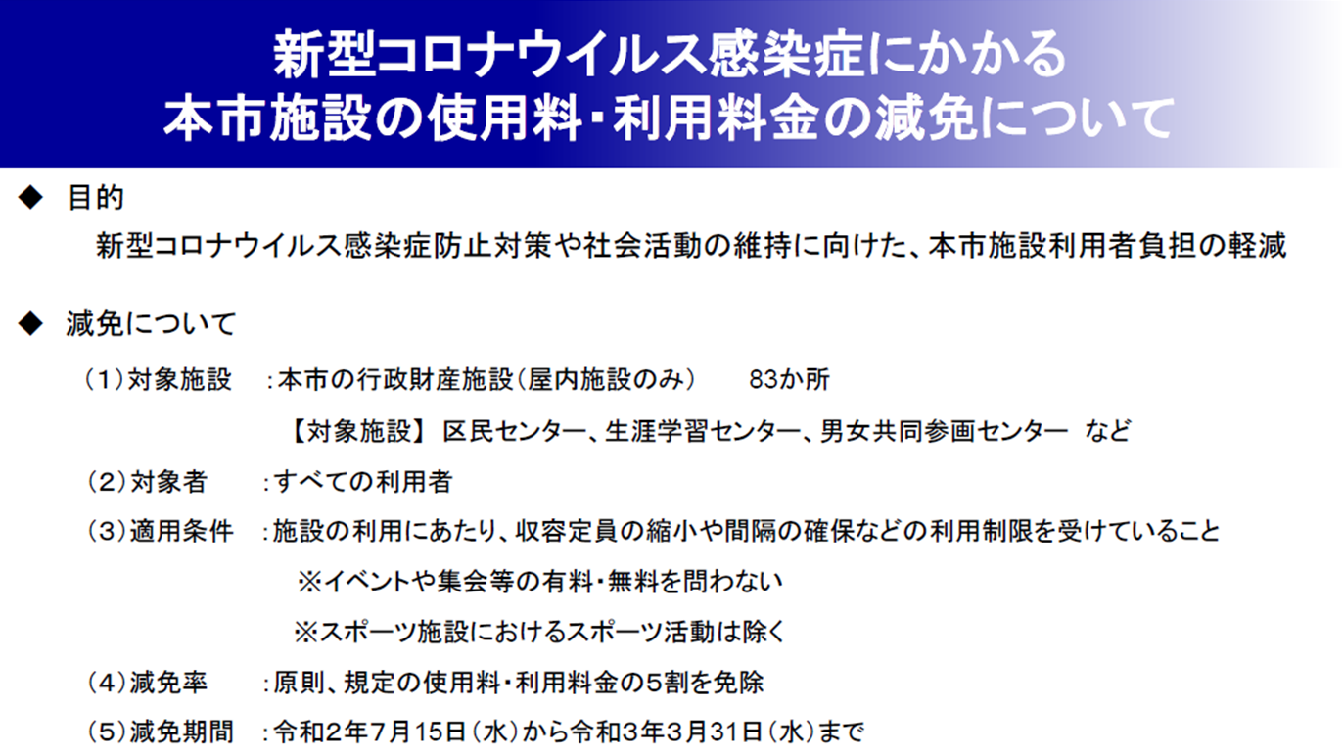
Ⅳ 新型コロナウイルス感染症対策

Slide 44
Ⅳ 新型コロナウイルス感染症対策
令和３年度
新型コロナ受診相談センターの運営 ③８億４００万円
（令和２年度から継続）
ＰＣＲ検査体制の充実 ③ ９６億６，８００万円
拡充
（令和２年度から継続）
保健所等における健康観察体制の強化など ③９億８，０００万円
（令和２年度から継続）
新型コロナウイルス感染症軽症者等自宅療養者への配食サービス事業
③１８億５，１００万円
拡充
（令和２年度から継続）

Slide 45
Ⅳ 新型コロナウイルス感染症対策
令和３年度
新型コロナウイルス感染症患者入院医療費公費負担 ③４億５，７００万円
２９億７，４００万円（第12回補正）
（令和２年度から継続）
新型コロナウイルス感染症患者受入病床拡充協力金
③６億６，０００万円
（令和２年度から継続）
４６億６，０００万円（第４回補正）
１１７億８，０００万円（第10回補正）
７４億４，４００万円（第12回補正）
新型コロナウイルスワクチン接種事業 ③１６７億３，０００万円
拡充
５３億１，５００万円（第８回補正）
１０５億１，３００万円（第11回補正）
２９億 ３００万円（第12回補正）
（令和２年度から継続）

Slide 46
Ⅳ 新型コロナウイルス感染症対策
令和３年度
まん延防止等重点措置における飲食店見回り調査等（令和３年度）
まん延防止等重点措置区域である大阪市内の飲食店（20時以降通常開店する店舗を除く約４万店）に対し、感染防止対策の徹底を要請するため訪問する見回り調査を大阪府・大阪市の職員により実施
【実施内容】
令和３年４月５日～令和３年４月11日 20班（40人）体制（府・市職員）
まん延防止等重点措置期間、大阪市内繁華街において、往来者に対し、外出自粛の呼びかけを実施
【実施内容】
令和３年４月15日～令和３年５月５日（毎日19:30～20:30）
大阪府１名・大阪市１名・府警1名の５班体制

Slide 47
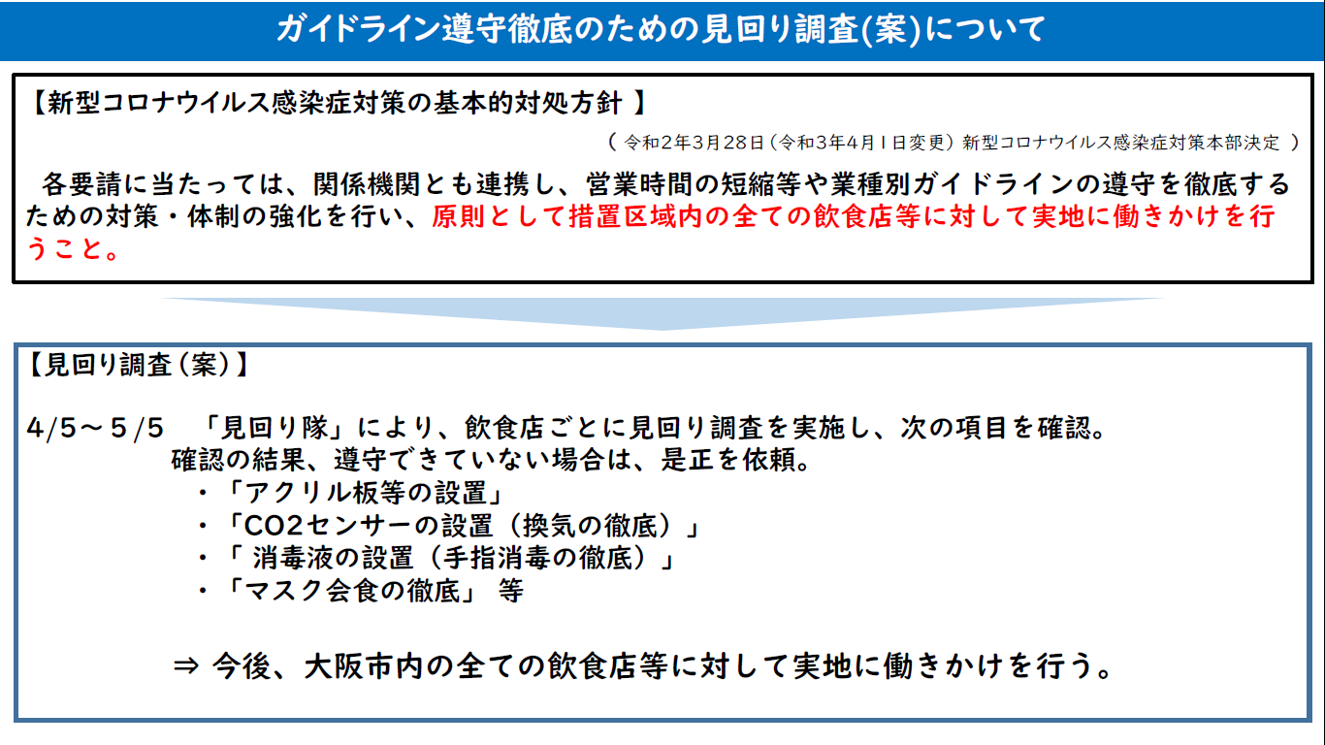
Ⅳ 新型コロナウイルス感染症対策

Slide 48
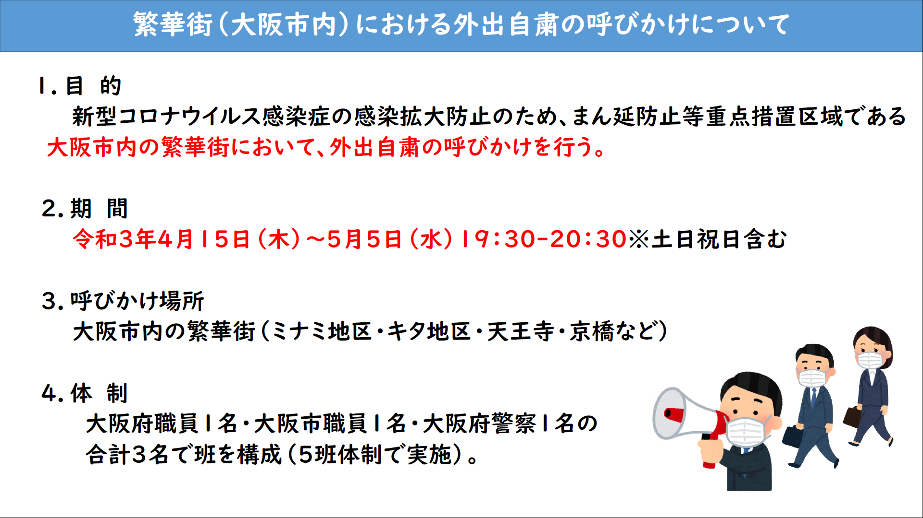
Ⅳ 新型コロナウイルス感染症対策

Slide 49
Ⅳ 新型コロナウイルス感染症対策
令和３年度
学校教育ＩＣＴ活用事業 ③ ５３億２，８００万円 （② ７１億１，２００万円）
拡充
最新のＩＣＴ機器を活用し、協働学習や個別学習の充実を図るとともに、子どもの個性や状況に応じた学びを推進
・１人１台の学習者用端末を、普段の授業や家庭学習などで、日常的に活用し、多様な学習の機会と場を提供
・クラウドサービス上のデジタルドリルを活用した個に応じた学習や、教科書に掲載されているＱＲコードを読み取り、動画コンテンツを視聴するなどの思考を深める学習などに活用
※１人１台の端末整備は令和２年度補正予算により前倒し実施（85億7,800万円）
学校におけるＩＣＴ教育が円滑に進むよう、ＩＣＴ教育アシスタント（ＩＣＴ支援員）を増員して配置（令和２年度：８人 → 令和３年度：37人）

Slide 50
Ⅳ 新型コロナウイルス感染症対策
令和３年度
個室化促進改修費等補助金の創設など ③４億７，１００万円
（令和２年度から継続実施）
介護施設等における簡易陰圧装置・換気設備設置等に対する補助
③４億 ７５１万円
（令和２年度から継続実施）
障がい福祉サービス事業所等の事業継続に向けた支援 ③４億 ６３７万円
・（令和２年度から継続実施）

Slide 51
Ⅳ 新型コロナウイルス感染症対策
令和３年度
学校給食費の無償化 ③ ６０億５００万円 （② ７７億５００万円）
拡充
無償化制度
・新型コロナウイルス感染拡大による厳しい社会情勢を踏まえ、令和２年度に限り小中学校の全児童生徒の保護者から学校給食費を徴収しないこととした措置を令和３年度も継続実施
・令和４年度以降の学校給食費の無償化制度については、様々な観点から検討を進め、令和３年度の上半期をめどに方針を決定

Slide 52
Ⅳ 新型コロナウイルス感染症対策
令和３年度
新型コロナウイルス感染症の影響を受ける飲食店等への上下水道料金の特例減免 ③ ７１億２，４００万円
新規
新型コロナウイルス感染症の拡大により、社会・経済活動の大幅な縮小と停滞が生じ、さらに営業時間短縮要請等により経営状況が非常に厳しくなっている市内飲食店等に対し、安心して事業活動を行えるよう支援するため、令和３年１月から３月に検針を行う水道料金及び下水道使用料の減免を実施
【対象】
大阪市水道局と直接給水契約がある、
・酒類を提供している飲食店等
・酒類を提供している飲食店等が入居しているテナントビルのオーナー、管理会社等
【特例減免の内容】
令和元年と令和２年の売上額を比較して、
・売上額の減収率が50％以上→対象期間の水道料金等を全額減免
・売上額の減収率が30％以上50％未満→対象期間の水道料金等を半額減免

Slide 53
Ⅳ 新型コロナウイルス感染症対策
令和３年度
（参考）感染拡大防止に向けた営業時間短縮協力金の支給
令和２年度に大阪市内の酒類の提供を行う飲食店等を対象に大阪府が実施した休業要請等にご協力いただいた事業者へ、協力金の本市支給事務を引き続き実施

Slide 54
Ⅳ 新型コロナウイルス感染症対策
令和３年度
ＭＩＣＥ開催支援事業 ③ １１億２，４００万円
※施設基本使用料半額減免相当額の歳入の減（４億７，４００万円）を含む
地域経済活性化への貢献が期待されるＭＩＣＥの再起動・活性化を推進するため、ＭＩＣＥ業界への不安解消策として、感染症対策に対応した施設整備を行うとともに、大阪が安心・安全なＭＩＣＥ開催地であることを積極的に情報発信
・新型コロナウイルス感染症対策に対応した環境整備
インテックス大阪の換気設備、空調設備の更新
・安心・安全なＭＩＣＥ開催地であることをＷｅｂ等で発信
日本最大級の国際展示場であるインテックス大阪で開催される様々なＭＩＣＥについて、施設基本使用料を半額にし、主催者等の感染症対策経費の負担軽減を図るなど、ＭＩＣＥの大阪での開催を支援
・インテックス大阪の施設基本使用料を半額免除（令和３年４月～令和４年３月）

Slide 55

Ⅳ 新型コロナウイルス感染症対策
令和３年度
おおさか観光消費喚起事業 ③ ５億５,０００万円
新規
新型コロナウイルス感染症の影響により、厳しい経営状況が続く府内観光関連事業者を支援するため、令和２年６月から令和３年１月にかけて「大阪の人・関西の人いらっしゃい！」キャンペーンを府市共同で実施（令和２年９月に上限と設定していた20万泊に到達）
令和３年度においても、未だ厳しい経営状況が続いている観光関連産業を支援するため、観光に対する需要喚起を図り、府内の観光消費を促進
対象となる宿泊プランを利用して府内に宿泊する旅行者に対して、府内の登録店舗で利用できる大阪独自のクーポンを配布する（誘客事業）とともに、府内旅行業者が造成した対象バスツアーを利用して旅行した府民に対し、旅行後に大阪独自のクーポンを配布する（送客事業）キャンペーンを府市共同で実施（府市１：１で負担）
クーポン還元額の想定は、１人１泊（回）につき3,000円で、全体では30万泊（回）分

Slide 56
Ⅳ 新型コロナウイルス感染症対策
令和３年度
大阪文化芸術創出事業 ③ １億５，０００万円
新規
様々なイベントの中止・延期など、新型コロナの影響を受けている大阪の文化芸術団体等の支援及び、大阪にゆかりあるアーティストの公演機会の創出と鑑賞機会の提供を府市共同で実施（府市１：１で負担）
・公演等の自粛を余儀なくされたアーティストや演芸人等に対し、大阪での公演会場費を支援 など
会場費支援事業
交付決定数 第1期210件 第2期272件
活動推進事業 文化芸術支援プログラム2021として実施
活動創出66公演・鑑賞者数142,810人

Slide 57
Ⅳ 新型コロナウイルス感染症対策
令和３年度
感染拡大防止に向けた営業時間短縮協力金の支給
１３７億円 （第２回補正）
緊急事態宣言解除後の新型コロナウイルス感染症の拡大防止に向けた営業時間短縮等の要請に協力した飲食店に対し、営業時間短縮協力金及び上乗せ協力金を支給。
子育て世帯生活支援特別給付金の支給 ２３億 ４００万円（第３回補正）
低所得のひとり親世帯に対し、その実情を踏まえた生活の支援を行う観点から、児童１人当たり一律５万円の給付金を支給。
新型コロナウイルス感染症対策設備整備促進事業
４６億１，０００万円（第３回補正）
新型コロナウイルスの感染拡大防止に取り組むため、ＣＯ２センサー、パーティションを購入・設置したした市内の飲食店等に対し、購入費を支援（府の支援金（上限10万円）を超える額に対し、10万円を上限に上乗せ支援）

Slide 58
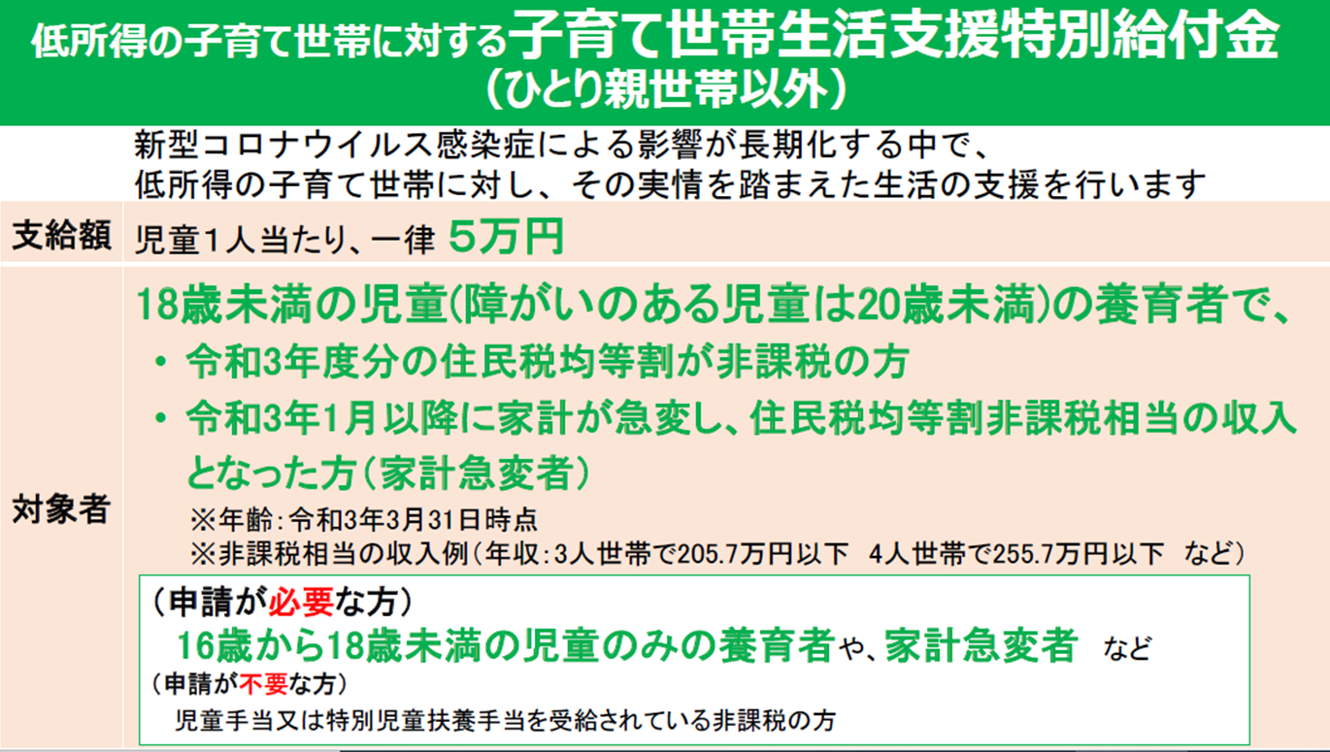
Ⅳ 新型コロナウイルス感染症対策

Slide 59
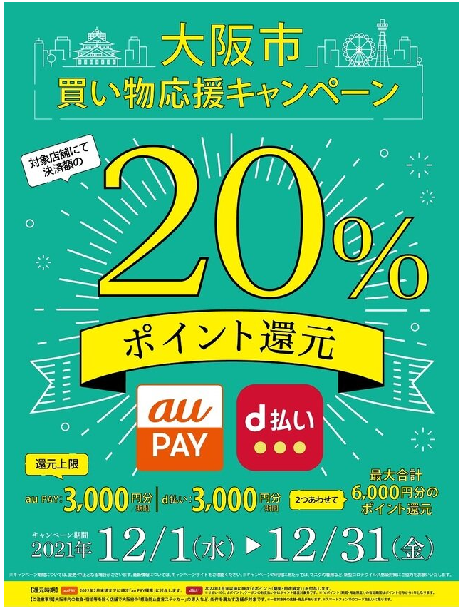
Ⅳ 新型コロナウイルス感染症対策
令和３年度
買い物応援キャンペーン事業
２３億７，８００万円（第４回、第16回補正）
市内小売店舗等を支援するとともに、新しい生活様式に対応した店舗の利用を促進するため、キャッシュレス決済によるポイント還元を通じた需要喚起策を実施。
キャンペーンの概要
・キャッシュレス決済を活用したポイント還元
（還元率：20％、上限：3,000円）
・対象：市内全域の「飲食」「宿泊」を除く小売店舗等
・キャンペーン期間：１か月間（令和３年12月）

Slide 60
Ⅳ 新型コロナウイルス感染症対策
令和３年度
飲食店に対する上乗せ協力金の支給（第６回、第７回、第９回、第10回補正）
度重なる営業時間短縮要請や、今般の緊急事態措置（4月25日～5月31日）により多大な影響を受けている市内の飲食店に対し、協力金を支給。（日額１万円～２万５千円を府の協力金に上乗せ）
７０億４，３００万円（第６回補正予算）
緊急事態措置の延長（6月1日～6月20日）に伴い、市内の酒類提供飲食店に対し協力金を支給。（日額１万円～２万５千円を府の協力金に上乗せ） ３９億円 （第７回補正予算）
まん延防止等重点措置に基づく営業時間短縮要請（6月21日～7月11日）に伴い、市内の飲食店等に対し協力金を支給。（府の協力金の日額が３万円～３万９千円の場合に、４万円との差額（日額１千円～１万円）を上乗せ） ６３億９，５００万円（第９回補正予算）
営業時間短縮要請の継続（7月12日～8月1日）に伴い、市内の飲食店等に対し協力金を支給。
（府の協力金の日額が３万円～３万９千円の場合に、４万円との差額（日額１千円～１万円）
を上乗せ） ６０億６，４００万円（第10回補正予算）
緊急事態措置（8月2日～8月31日）に伴い、多大な影響を受ける市内の酒類提供飲食店に対し協力金を支給。（日額１万円～２万５千円を府の協力金に上乗せ）
５７億４，０００万円（第10回補正予算）
緊急事態措置（9月1日～9月30日）に伴い、多大な影響を受ける市内の酒類提供飲食店に対し協力金を支給。（日額１万円～２万５千円を府の協力金に上乗せ）

Slide 61
Ⅳ 新型コロナウイルス感染症対策
令和３年度
新型コロナウイルス感染症生活困窮者自立支援金の支給
７９億１，７００万円（第８回補正）
感染症の影響が長期化することに伴い、生活困窮する世帯に支援金を支給。
・対象
社会福祉協議会が行う緊急小口資金等の特例貸付を利用できない世帯（借入限度額に達している世帯や再貸付不承認とされた世帯）※国が定める収入等の要件を満たす必要あり
・支給額（月額）
〈国基準〉単身世帯:６万円、２人世帯:８万円、３人以上世帯:１０万円
〈本市独自加算〉世帯人員４人目以降１人につき２万円（上限１０万円）

Slide 62
Ⅳ 新型コロナウイルス感染症対策
令和３年度
子育て世帯への臨時特別給付事業 ３９億７，０００万円（第８回補正）
ひとり親世帯以外の低所得の子育て世帯に対し、その実情を踏まえた生活の支援を行う観点から、児童１人当たり一律５万円の給付金を支給。

Slide 63
Ⅳ 新型コロナウイルス感染症対策
令和３年度
子育て世帯への臨時特別給付事業 （第13回、第14回補正）
児童を養育している者の年収が９６０万円以上（※１）の世帯を除き、０歳から高校３年生までのこどもたち（※２）に１人当たり５万円の現金を支給。
１７７億 ５００万円（第13回補正予算）
（※１）扶養親族等が児童２人と年収１０３万円以下の配偶者の場合の目安
（※２）平成１５年４月２日から令和４年３月３１日までの間に出生した児童
１０万円を一括して現金支給するため、対象のこども１人当たり５万円の給付金を追加。
１７４億５，１００万円（第14回補正予算）

Slide 64
Ⅳ 新型コロナウイルス感染症対策
令和３年度
住民税非課税世帯等に対する臨時特別給付金
５８０億１，１００万円（第14回補正）
新型コロナウイルス感染症の影響が長期化する中、様々な困難に直面した方々が、速やかに生活・暮らしの支援を受けられるよう、住民税非課税世帯等に対し、１世帯当たり10万円を支給するもの。
想定世帯数 約57万4,200世帯
【スケジュール】
令和4年1月18日 コールセンター開設及び専用HP開設
2月1日 区役所窓口開設
2月6日 申請書類等順次送付開始
2月25日 給付金支給開始
6月1日 令和４年度の非課税世帯へもプッシュ型で支給することとする運用改善
9月30日 申請期限
12月31日 支給決定期限
令和5年3月31日 事業終了予定

Slide 65
Ⅳ 新型コロナウイルス感染症対策
令和３年度
所得減少世帯に対する臨時特別給付金 ５８億１，３００万円（第15回補正）
コロナ禍における社会情勢の変化により、所得が減少しているにも関わらず、国の制度である非課税世帯向け臨時特別給付金を受けることができない課税世帯に対し、本市独自の支援策として１世帯当たり10万円を支給するもの
【対象】（想定世帯数 約5万7,000世帯）
①基準日（令和３年12月10日）において本市の住民基本台帳に記録されている世帯
②新型コロナウイルス感染症の影響により所得が減少したこと
③すべての世帯構成員の所得の合計について、令和元年に比して令和２年の所得が３割以上減少していること
④住民税非課税世帯に対する臨時特別給付金の対象世帯でないこと

Slide 66
Ⅳ 新型コロナウイルス感染症対策
令和４年度
新型コロナ受診相談センターの運営 ④１３億１，６００万円（③８億４００万円）
（令和２年度から継続）
４５億１，６００万円（第４回補正）
ＰＣＲ検査体制の継続 ④８３億７，２００万円（③ ９６億６，８００万円）
（令和２年度から継続）
３３億４，９００万円（第４回補正）
保健所等における健康観察体制の強化など
④１６億３００万円（③９億８，０００万円）
（令和２年度から継続）
４３億７，２００万円（第４回補正）
新型コロナウイルス感染症軽症者等自宅療養者への配食サービス事業
④２２億５，６００万円（③１８億５，１００万円）
６１億７，４００万円（第４回補正）
（令和２年度から継続）

Slide 67
Ⅳ 新型コロナウイルス感染症対策
令和４年度
新型コロナウイルス感染症患者入院医療費公費負担
④４１億５，０００万円（③４億５，７００万円）
（令和２年度から継続）
２１億６，０００万円（第４回補正）
新型コロナウイルス感染症患者受入病床拡充協力金
④１３億８，０００万円（③６億６，０００万円）
（令和２年度から継続）
８２億５，０００万円（第１回補正）
新型コロナウイルスワクチン接種事業
④１１６億８，３００万円（③１６７億３，０００万円）
（令和２年度から継続）

Slide 68
Ⅳ 新型コロナウイルス感染症対策
令和４年度
学校教育ＩＣＴ活用事業 ④ ６５億８，９００万円 （③ ５３億２，８００万円）
拡充
ＩＣＴ機器を活用し、個別学習や協働学習の充実を図るとともに、子どもの個性や状況に応じた学びを推進
・１人１台の学習者用端末を、普段の授業や家庭学習などで日常的に活用し、多様な学習の機会と場を提供
・クラウドサービス上のデジタルドリルや協働学習支援ツールを効果的に活用し、個別最適な学びと協働的な学びを推進
危機管理対応下での学びの保障の重要性に鑑み、すでに各教員が習得したオンライン学習のノウハウを高め、効果的な学習活動を進めていくほか、日常的にアプリケーション等を活用するなど、ＩＣＴを活用した学習指導の充実を図るため、ＩＣＴ教育アシスタントを増員して配置（令和３年度：37人→令和４年度：65人）

Slide 69
Ⅳ 新型コロナウイルス感染症対策
令和４年度
新型コロナウイルス感染症生活困窮者自立支援金の支給事業
④ ２９億５,８００万円
８億４，８００万円（第２回補正）
（令和３年度から継続実施）

Slide 70
Ⅳ 新型コロナウイルス感染症対策
令和４年度
個室化促進改修費等補助金の創設など ④２億５，４８２万円
（令和２年度から継続実施）
介護施設等における簡易陰圧装置・換気設備設置等に対する補助
③２億３，２８２万円
（令和２年度から継続実施）
障がい福祉サービス事業所等の事業継続に向けた支援
④４億１，２６９万円
４６億４，７００万円（第２回補正）
（令和２年度から継続実施）

Slide 71
Ⅳ 新型コロナウイルス感染症対策
令和４年度
所得減少世帯・住民税非課税世帯等に対する臨時特別給付金
④ ５２４億３，６００万円
※当初予算額に、令和３年度３月補正予算の繰越分（４９８億４，４００万円）を含む
所得減少世帯に対する臨時特別給付金 ④ ６１億２，８００万円
※当初予算額に、令和３年度３月補正予算の繰越分（５７億２，４００万円）を含む
・コロナ禍における社会情勢の変化により、所得が減少し、暮らしに不安を抱えているにもかかわらず、国の支援が届きにくい「課税世帯」に対し、本市独自の支援策として１世帯あたり10万円の臨時特別給付金を支給
【対象世帯】
・基準日（令和３年12月10日）時点で本市の住民基本台帳に記録されている世帯であって、世帯全員の所得の合計について、令和２年分が令和元年分に比して30％以上減少している世帯
（住民税非課税世帯に対する臨時特別給付金（国の制度）の対象世帯を除く）
【申請期限】
・ 令和４年９月30日
住民税非課税世帯等に対する臨時特別給付金 ④ ４６３億８００万円
※当初予算額に、令和３年度３月補正予算の繰越分（４４１億２，０００万円）を含む
・新型コロナウイルス感染症による影響が長期化する中、住民税非課税世帯等に対して、１世帯あたり10万円の臨時特別給付金を支給
【対象世帯】
・基準日（令和３年12月10日）において住民基本台帳に記録されている者であって、世帯全員の令和３年度分又は令和４年度分の住民税均等割が非課税である世帯（令和４年度分の住民税均等割が非課税である世帯については、既に本給付金の支給を受けた世帯と同一の世帯及び当該世帯の世帯主であった者を含む世帯は除く。）
・新型コロナウイルス感染症の影響を受けて家計が急変し、上記の世帯と同様の事情にあると認められる世帯
【申請期限】
・令和４年９月30日

Slide 72
Ⅳ 新型コロナウイルス感染症対策
令和４年度
学校給食費の無償化 ④ ６４億６，６００万円（③ ６０億５００万円）
新型コロナウイルスの収束が見通せない中、経済的影響を受けた保護者等の負担軽減として、全児童生徒（小中学校等）の保護者等から学校給食費を徴収しないこととした措置について、令和４年度も継続
・ 令和５年度以降の学校給食費の無償化制度については、引き続き様々な観点から
検討
国内旅行消費喚起事業 ④１０億円 （③ ５億５,０００万円）
拡充
大阪府と共同で、観光に対する需要喚起を図り、特別な旅づくりにより集客を促進するとともに、府内での消費を促すことで、新型コロナウイルス感染症の影響により厳しい経営状況が続く観光関連事業者等を支援
大阪独自のクーポン等の配布に加え、観光資源の魅力を引き出す期間限定の魅力的なプレミアム感のある体験コンテンツ（特別な旅づくり）を実施するなど、大阪の魅力を全国へ発信

Slide 73
Ⅳ 新型コロナウイルス感染症対策
令和４年度
大阪文化芸術創出事業 ④ ３億円 （③ １億５，０００万円）
拡充
様々なイベントの中止・延期など、新型コロナの影響を受けている大阪の文化芸術団体等の支援、及び大阪にゆかりあるアーティストの公演機会の創出と鑑賞機会の提供を大阪府と共同で実施（府市１：１で負担）
会場費支援事業（令和４年10月31日現在）
文化芸術活動に影響を受けているアーティストや演芸人などに対し、舞台公演・作品展示などの実施にかかる費用の一部について、予算規模を拡充のうえ引き続き支援
交付決定数 第1期281件 第2期314件 第３期324件
活動推進事業
大阪にゆかりのあるアーティスト・演芸人・楽団・劇団等による公演を実施し、公演機会や活動の場をさらに創出するとともに、市民の方に文化芸術の鑑賞機会を提供
9月から順次プログラムを実施中

Slide 74
Ⅳ 新型コロナウイルス感染症対策
令和４年度
大阪城天守閣を中心とした集客促進事業（９０周年記念事業）
④２億６，３００万円
新規
大阪城天守閣の復興９０周年を締めくくるイベントを、市民や各種団体、事業者等の参加を得て開催することで大阪への集客を促進し、コロナからの復興の機運を醸成
＜大阪城天守閣復興90周年記念イベント「大阪城夢祭」＞
新型コロナウイルス感染症により社会経済活動は大きな影響を受け、観光産業においても甚大な打撃を被ったため、大阪城天守閣の復興90周年を締めくくるイベントを大阪城公園全域で開催し、新しい生活様式の実践はもとより、多様性の尊重など、今現在の社会に求められる新たな概念や価値観を取り入れ、先駆的かつ創造的な取り組みとなるよう工夫をしながら、コロナ感染症からの復興の機運を醸成するとともに、全国から集客を図り、大阪観光産業の復興を図ることを目的とする。
・実施内容：大阪城天守閣復興90周年記念イベント「大阪城夢祭」の開催
・実施期間：令和４年10月15日～23日
＜「大阪・尼崎・岸和田 三城同盟 参城キャンペーン」＞
新型コロナウィルスの終息を見据えて、大阪の観光におけるシンボル的な存在である大阪城を核とし、縁のある城郭と連携し、それぞれの関係性をふまえたキャンペーンを実施。それにより大阪城天守閣の入館者を呼び戻すとともに、市民や近隣の人々の外出や移動を促し、大阪市に観光客を誘引する。
・実施内容：「大阪・尼崎・岸和田 参城キャンペーン」スタンプラリーの実施
・実施期間：令和４年４月１日～令和５年３月31日（予定）

Slide 75
Ⅳ 新型コロナウイルス感染症対策
令和４年度
（参考）大阪府飲食店等に対する営業時間短縮協力金に係る上乗せ協力金
大阪府が実施した営業時間短縮要請等にご協力いただいた飲食店等に対して、令和３年度に受付した上乗せ協力金の支給事務を引き続き実施

Slide 76
Ⅳ 新型コロナウイルス感染症対策
令和４年度
商品券を活用した需要喚起事業
107億６，２００万円（第２回、第６回補正）
市内小売店舗等への支援として、プレミアム付き商品券の発行を通じた需要喚起策を実施
商品券の概要
・額面総額：１口 13,000円分（販売価格 10,000円＋プレミアム分 3,000円）
・購入上限：１人あたり４口まで購入可能
・対象店舗：市内の登録店舗（飲食店、宿泊施設、旅行業等を除く）
・利用期間：令和４年１１月～令和５年２月（予定）
上下水道料金の減額による市民生活への支援
７８億３，９００万円（第２回補正）
新型コロナウイルス感染症や原油価格・物価高騰などの影響を受けている市民等に対し、生活支援として上下水道料金に係る基本料金を減額

Slide 77
Ⅳ 新型コロナウイルス感染症対策
令和４年度
子育て世帯生活支援特別給付金 ４６億８，５００万円（第３回補正）
国の「コロナ禍における「原油価格・物価高騰等総合緊急対策」」に基づき、低所得の子育て世帯に対して、児童１人当たり一律５万円の給付金を支給

Slide 78
Ⅳ 新型コロナウイルス感染症対策
（参考）新型コロナウイルス感染症対策における財政規模<一般会計>

Slide 79
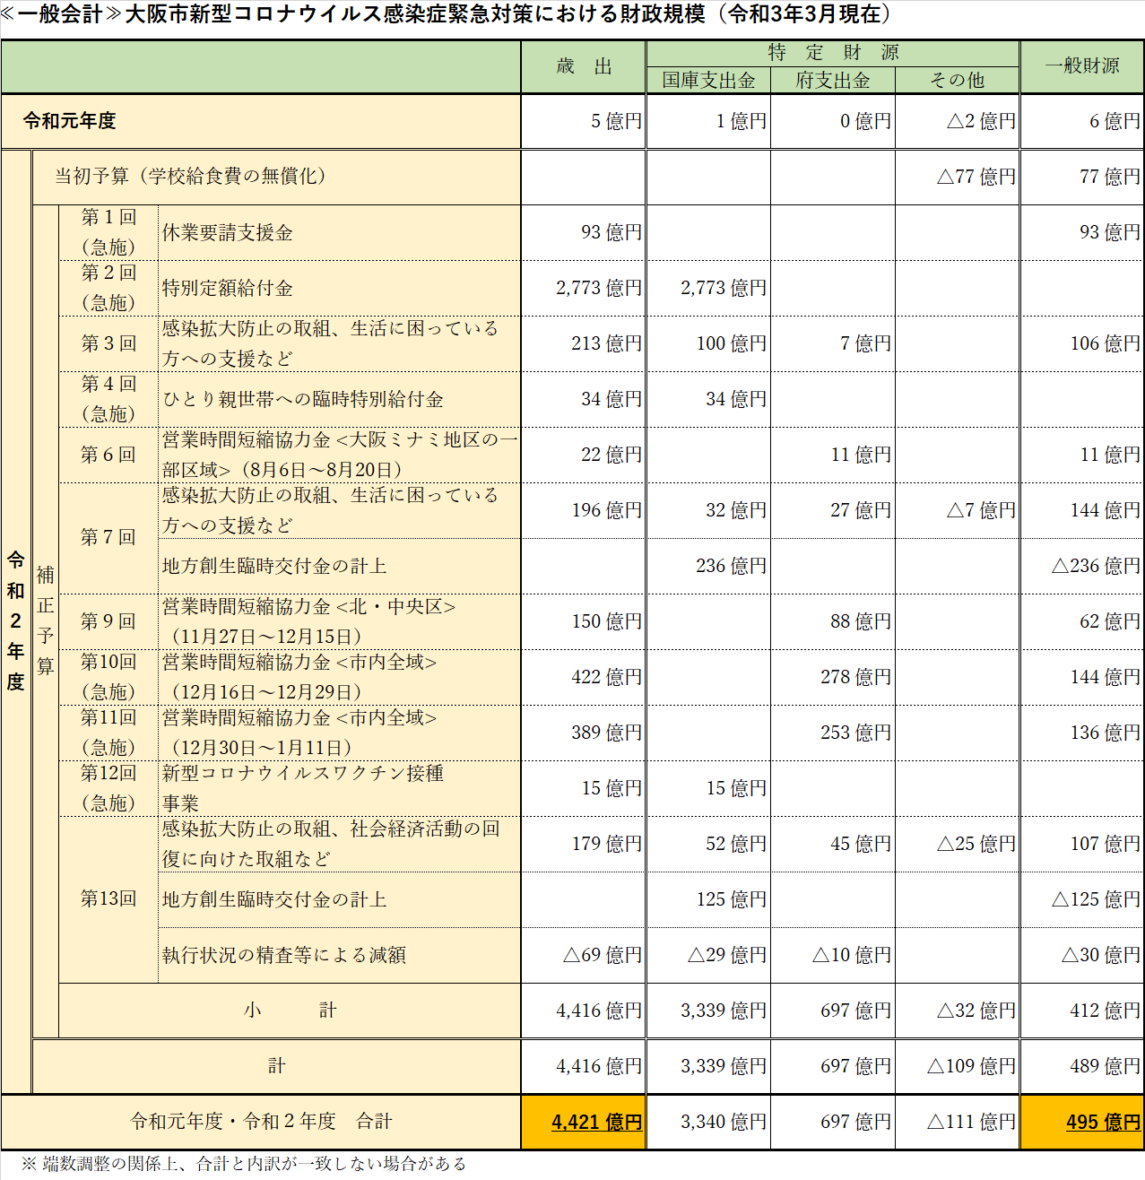
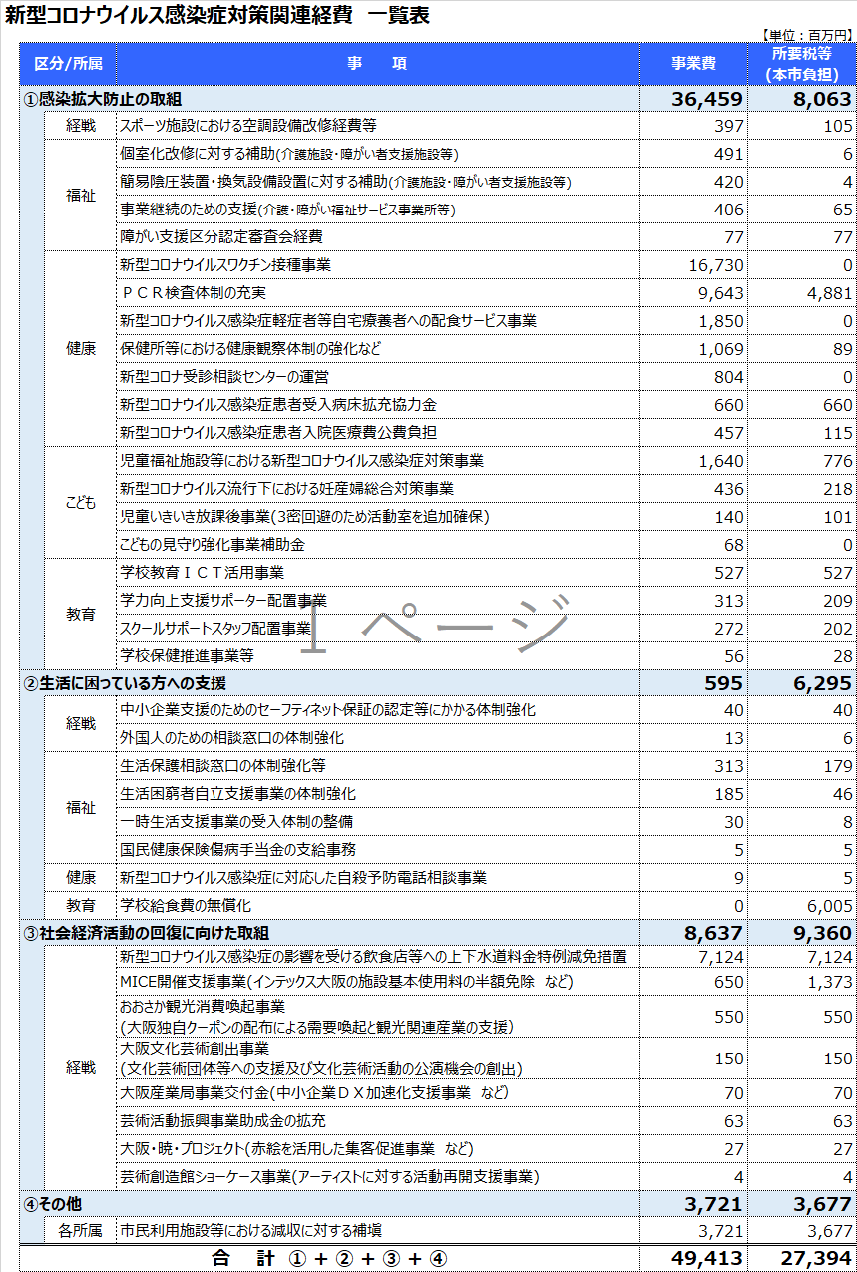
Ⅳ 新型コロナウイルス感染症対策
令和２年度予算（当初＋補正）
令和３年度当初予算

Slide 80
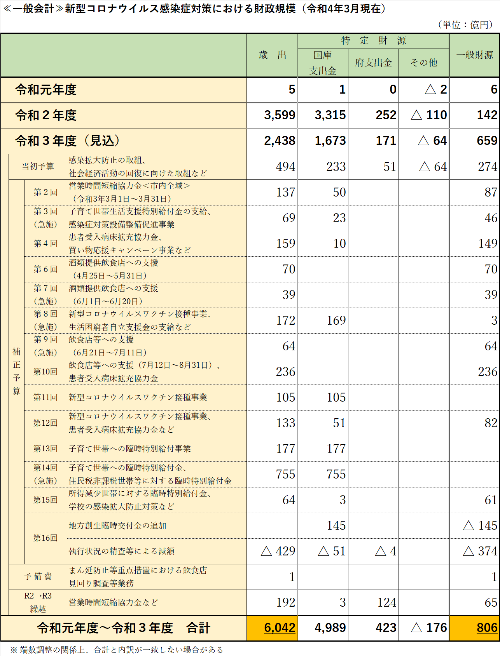
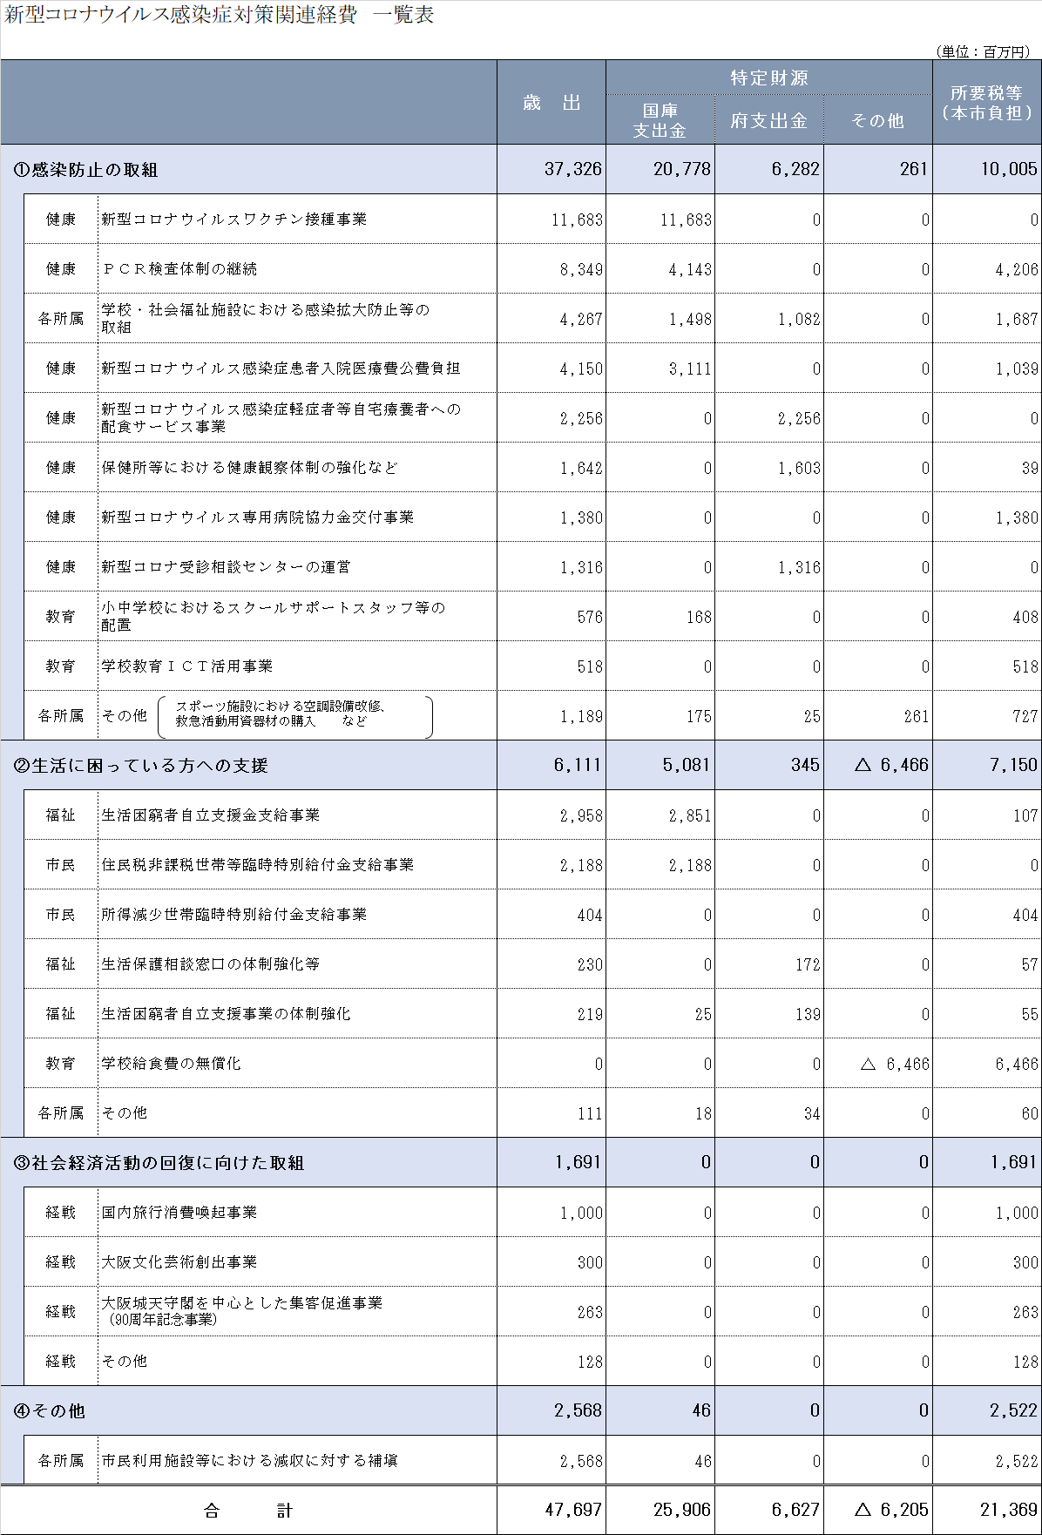
Ⅳ 新型コロナウイルス感染症対策
令和３年度予算（当初＋補正）
令和４年度当初予算

Slide 81
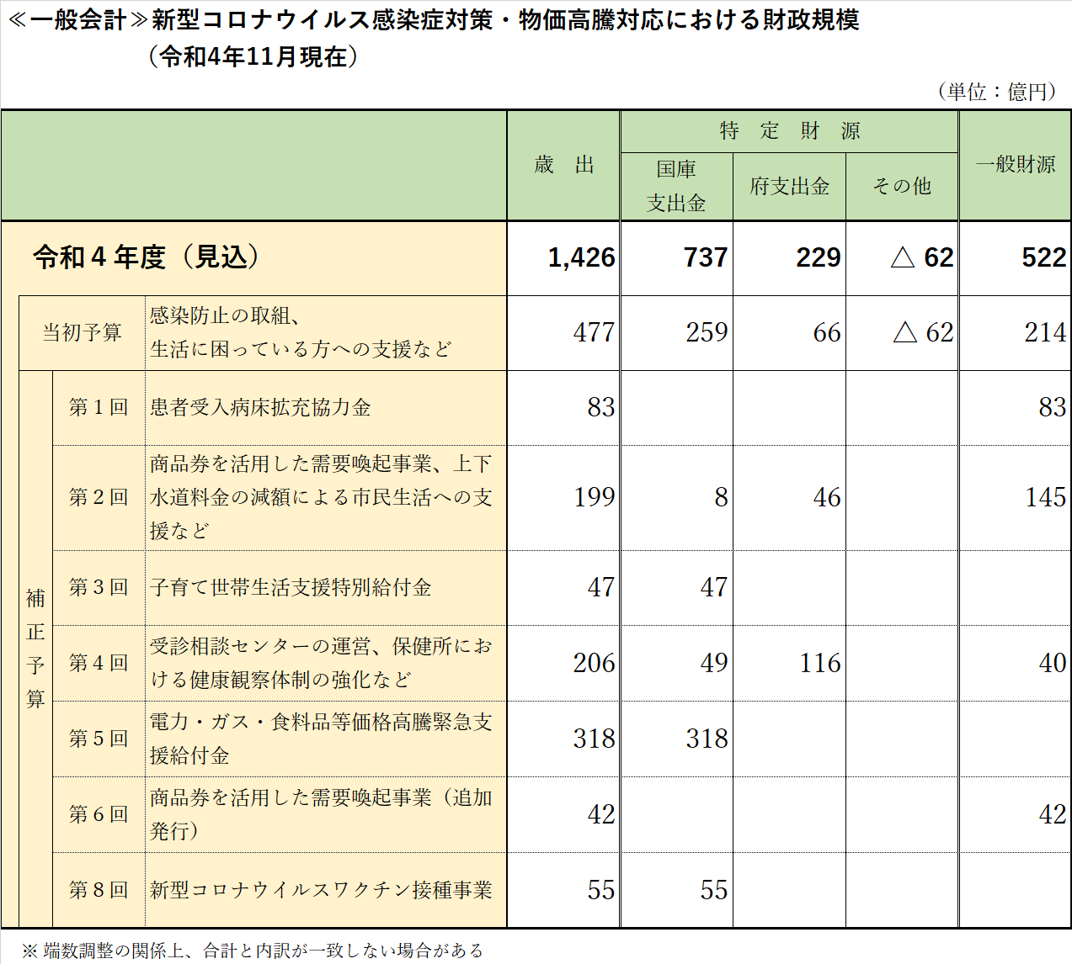
Ⅳ 新型コロナウイルス感染症対策
令和４年度予算（当初＋補正）

